Slide 1
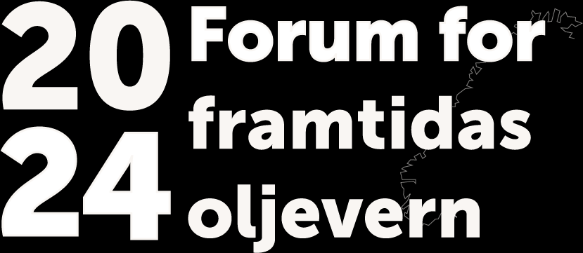
VR-virkelighet
Kjell Johnny Johnsen, Seniorrådgiver Marin
John Inge Karoliussen, Seniorrådgiver FoU

Slide 2
Bakgrunn NOFO VR-prosjekt
Ønske om animasjonsfilmer for opplæring
Ta i bruk moden teknologi
Oppstart september 2023
Identifisert 4 ulike tilbydere
Samarbeid med NagellD og utstyrsleverandører (Framo m.fl.)
Første utkast til animasjonsfilm desember 2023
Første utkast til VR modellering januar 2024
Første utkast til VR opplæring juni 2024

Slide 3
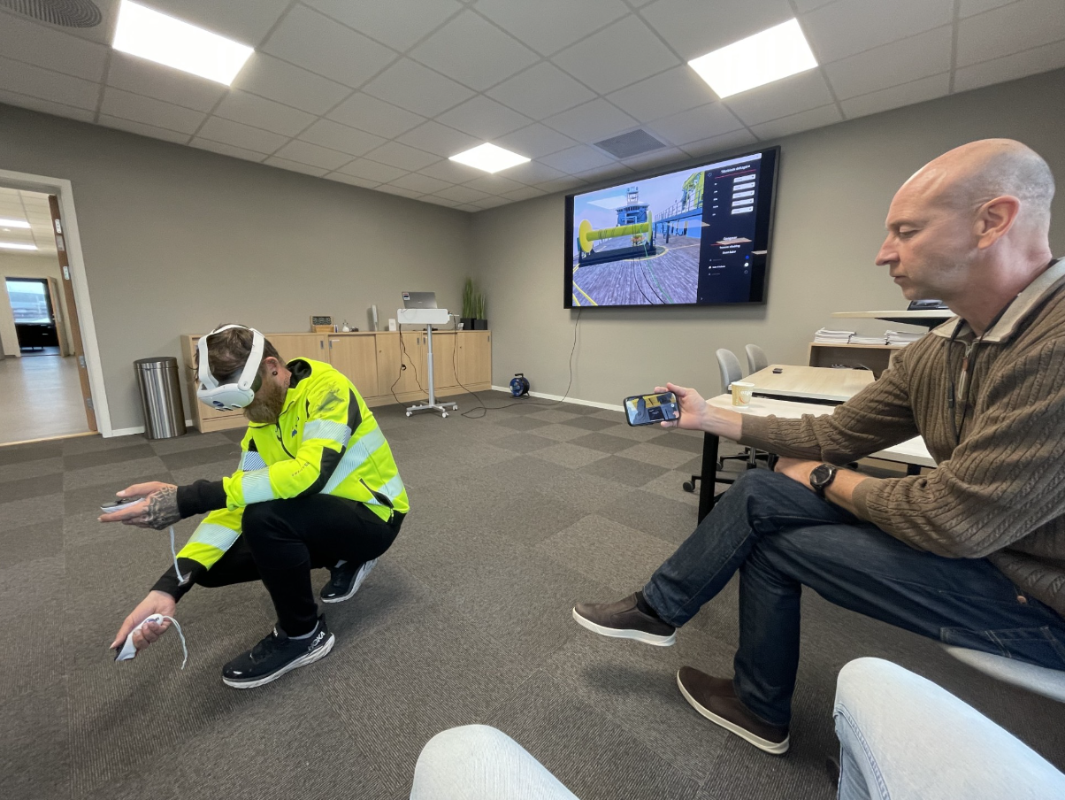
Teknisk
NOFO server - sharepoint
NOFO internt trådløst internett / mobil router
VR briller – Meta Quest 3
Format:
  Input: CAD-programmer [.stp .fbx eller .ob]
  Animasjon/3D: 3DsMax kombinert i After Effects [.mov eller .mp4.]
  VR: Unity, med modeller fra 3DsMax og Blender.
Instruksjonsfilmer:
  Oljeopptaker: TransRec 150
  Lense: Norlense 1200R (Utsett over hekk eller tverrskips)
  Drivanker: For oljevernfartøy
VR-opplæring
  Oppkobling og utsetting/inntak av lense
  Oppkobling og operasjon av oljeopptakerkrane og overløpskimmer
  Bromodul

Slide 4
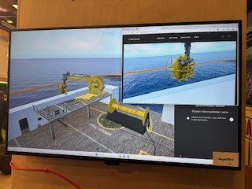
Bruk
Kurs
  Animasjon
Opplæring
  Animasjoner
Trening
  VR
Øving
  VR
NOFO planverk
  Animasjon
Annet

Slide 5
Fordeler
Redusere kostnader
Redusere risiko for skade på personell og utstyr
Redusere slitasje på utstyr ved bruk i opplæring
Redusere tidsbruk
Kan gjennomføres uavhengig av værforhold
Fokus på sjekklister og samhandling
Samtrening mellom personell på ulikt geografisk sted (NOFO Mobil nett)
Rom for observatører

Slide 6
Demo
Operasjon av oljeopptakerkrane og overløpskimmer
Bilde 1: Oversikt over operasjonsområde, utstyr og personell
Bilde 2: Det operatøren ser
Vil du teste VR-briller selv? Besøk oss bak i salen i pausen.

Slide 7
Takk for oppmerksomheten!

Slide 8
*Delete or Skip this slide

